Slide 1
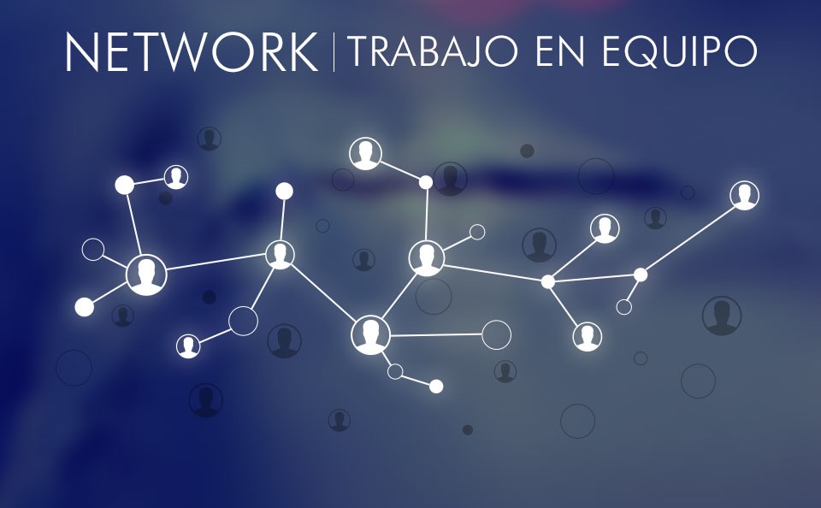

Slide 2
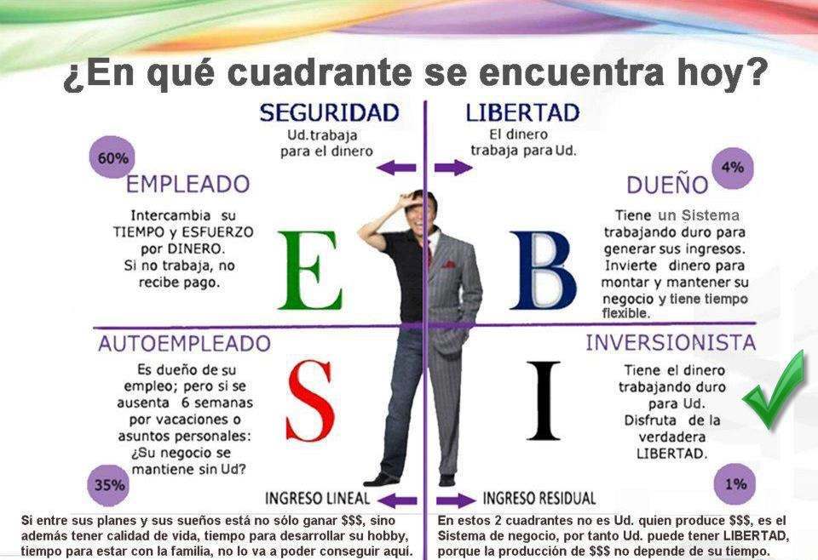
cuadrante DEL flujo del dinero

Slide 3






Economías colaborativas
CONSUMO
DISEÑO Y FABRICACIÓN
CONOCIMIENTO
FINANZAS
GOBIERNO
SISTEMAS DE INTERCAMBIO

Slide 4
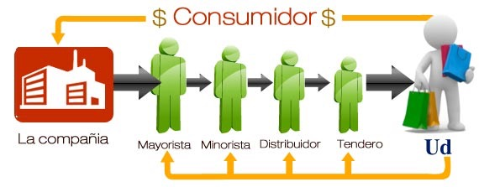
MODELO DE DISTRIBUCIÓN TRADICIONAL

Slide 5

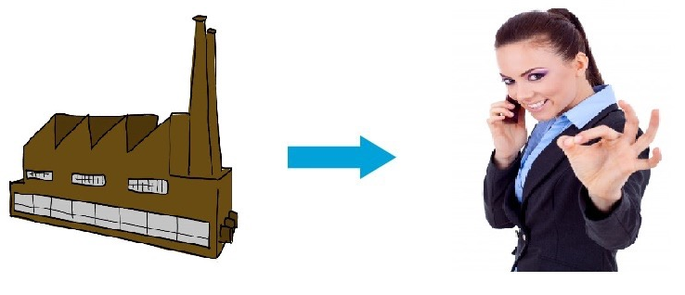
NEGOCIOS DIGITALES
¿QUÉ PERMITE UN NEGOCIO DIGITAL?
PRODUCTOR
CONSUMIDOR (USTED)
Permite que el producto vaya directamente a manos del cliente final bajo la forma de oportunidad de negocio sin stock, sin pagar sueldos y sin empleados, es decir sin INTERMEDIARIOS
el dinero ahorrado por la no intermediación de otros agentes y el uso de las tecnologías, permite el desarrollo de mejores productos e inclusive ahorros para el comprador final

Slide 6
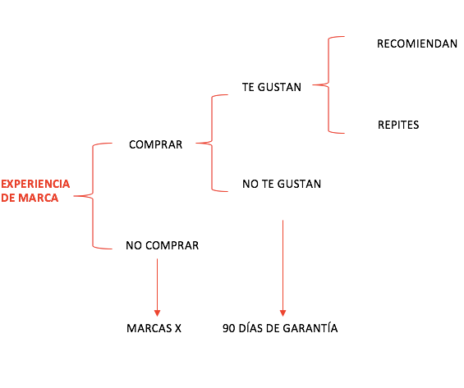


UNA OPORTUNIDAD DE CAMBIO
Qué pasa si tienes una experiencia de Marca?
Qué pasa si decides comprar algún producto?
Qué pasa si te gusta el producto?

Slide 7
EN QUÉ CUADRANTE ESTÁS?
Muy seguramente igual que el 96% de la población mundial te encuentras clasificado como un Empleado o Auto-empleado.
Qué harías si te cuento que existe una forma de ser Dueño de Negocio y convertirte en un Inversionista?
Te gustaría saber cómo hacerlo?

Slide 8
Apaláncate en el network marketing - SISTEMA EDUCATIVO
APROVECHA SISTEMA EDUCATIVO Y SÉ UN PROFESIONAL DE LA INDUSTRIA
Libros
Audios
Juntas de Negocio
Seminarios
Convenciones

Slide 9
Apaláncate en el network marketing - CONSUMO INTELIGENTE
HAZ UN CONSUMO INTELIGENTE Y MUEVE VOLUMEN
X
X
X
X
X
X

Slide 10
Apaláncate en el network marketing - CUENTALE A OTROS
CUENTALE A OTROS QUE EXISTE UNA OPORTUNIDAD DE NEGOCIOS Y EMPIEZA A CREAR UNA ORGANIZACIÓN

Slide 11
CÓMO ARRANCAR?
Nuestro equipo recomienda iniciar con una inversión de 600 puntos, y así calificar al nivel 9%.
NIVEL | PUNTOS | GANANCIA
9% | 600 | 1,2 millones
12% | 1800 | 1,5 millones
15% | 4000 | 1,5 - 2 millones
18% | 7000 | 2 a 2,5 Millones
21% | 10000 | 3 a 4 Millones
NIVEL | INGRESOS ANUALES
Platino | 40 Millones
Esmeralda | 150 Millones
Diamante | 300 Millones
Corona | 600 Millones

Slide 12
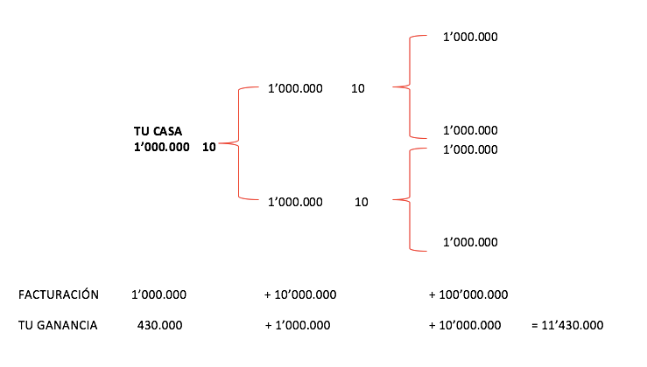
TU PROYECCIÓN DE NEGOCIO

Slide 13
VENTAJAS del NETWORK MARKETING
Inversión baja
Es un negocio de bajo riesgo
Alta rentabilidad (Depende de ti)
Puedes iniciarlo y desarrollarlo sin dejar tus actividades adicionales
Puedes desarrollarlo con otra persona (Familiar Co-Equipero)
Trabajas y aprendes con tu equipo en un ambiente Gana-Gana
Son una forma segura de ayudar y servir a los demás
No tienes un jefe
Te convertirás en un empresario

Slide 14
PARA RECORDAR
El éxito podrá variar dependiendo de tu patrocinador. Por eso es necesario escoger un equipo de trabajo que sea comprometido con el negocio y contigo. (Es necesario filtrar a quien se invita a formar parte del equipo).
Muchas personas entran por emoción y no lo ven como negocio, generando así falsas ilusiones de ingresos y el tiempo que tienen que dedicarle. (Nuevamente necesidad de filtrar los prospectos).
Como en muchos casos, las personas entran con la idea de percibir buenos ingresos de la noche a la mañana, esto solo ocurre con dedicación y esfuerzo que dará resultados a mediano y largo plazo.
Se requiere mucha perseverancia. Los expertos aseguran que en los negocios MLM solo se fracasa cuando se abandona, quienes perseveran, tarde o temprano, siempre triunfan. Sin embargo la mayoría abandona por falta de perseverancia.
Es necesario tener plena convicción de que es un excelente modelo de negocio y que vale la pena continuarlo hasta alcanzar el éxito cueste lo que cueste

